Slide 1
第3章 词法分析
第307讲 典型例题及解答
Notes:
词法分析是编译过程的第一步,其主要任务是对源程序进行扫描,产生一个个的单词符号,把作为字符串的源程序改造成为单词符号串的中间程序。因此,词法分析是编译的基础。执行词法分析是编译的基础。

Slide 2
第3章 词法分析
总结
规则法
Grammar
Regular Expression
Convert
Convert
Convert
产生式与转换函数对应法
规则法增删节点
NFA
DFA
DFA
Convert
Mininminize
子集法
分割法

Slide 3
3.7 典型例题及解答
例 1305 标识符正规文法G(S)：
  S→aA, A→aA, A→dA, A→ε
  其中a表示英文字母或下划线, d表示数字
问题：
  编写程序识别程序输入的符号串是否合法的标识符；

Slide 4
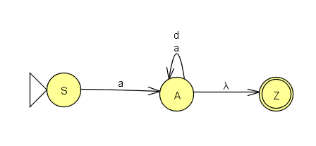
3.7 典型例题及解答
例 1305 解：
  正规文法G(S)：S→aA, A→aA, A→dA, A→ε 转换为NFA：

Slide 5
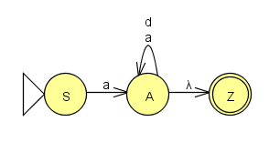
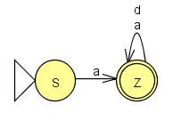
3.7 典型例题及解答
例 1305 解：
  NFA转换为DFA
  重新定义状态
状态集 | aε* | dε*
{S} | {A, Z} | { }
{A, Z} | {A, Z} | {A, Z}
状态 | a | d
S | Z
Z | Z | Z

Slide 6
3.7 典型例题及解答
例 1305 解：
  编写状态转换函数
  #include <stdio.h>
  #include <ctype.h>
  char Move(char S,char t)
  {
  char nextstatus=' ';
  if(S=='S'&&(isalpha(t)||t=='_'))
  nextstatus='Z';
  else if(S=='Z'&&(isalpha(t)||t=='_'||isdigit(t)))
  nextstatus='Z';
  return nextstatus;
  }

Slide 7
3.7 典型例题及解答
例 1305 解：
  编写识别函数
  int DFA(char *input)
  {
  char S= 'S';
  for(int i=0; input[i]!='\0'; i++)
  {
  S= Move(S,input[i]);
  }
  if(S=='Z') return 1;
  else return 0;
  }

Slide 8
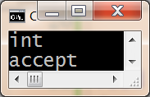
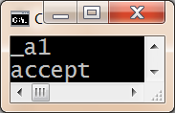
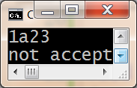
3.7 典型例题及解答
例 1305 解：
  编写主函数
  void main()
  {
  char input[40];
  gets(input);
  if(DFA(input))
  printf("accept\n");
  else
  printf("not accept\n");
  getchar();
  }

Slide 9
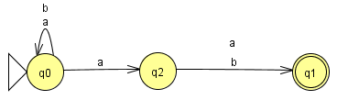
3.7 典型例题及解答
例 1 为正规式(a|b)*a(a|b) 构造一个等价的不确定的有限自动机。
答：

Slide 10
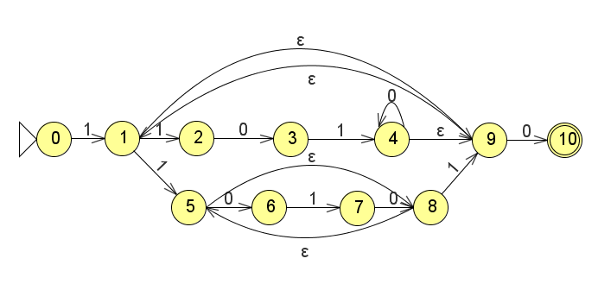
3.7 典型例题及解答
例 2 构造正规式: 1(1010*|1(010)*1)*0相应的 NFA 。
答：

Slide 11
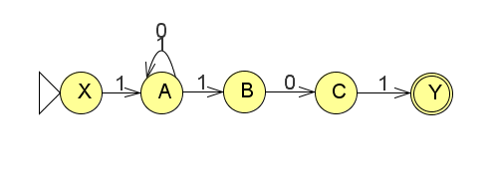
3.7 典型例题及解答
例 3 构造正规式1(0|1)*101相应的 DFA 。
解 ：
  构造 NFA：
  写出状态集转换矩阵和状态转换矩阵
状态集 | 0 | 1
{X} | { } | {A}
{A} | {A} | {A,B}
{A,B} | {A,C} | {A,B}
{A,C} | {A} | {A,B,Y}
{A,B,Y} | {A,C} | {A,B}
状态 | 0 | 1
X |  | A
A | A | B
B | C | B
C | A | Y
Y | C | B

Slide 12
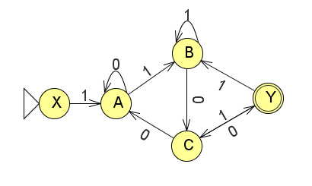
3.7 典型例题及解答
例 3 解
  根据状态转换矩阵画出DFA
状态 | 0 | 1
X |  | A
A | A | B
B | C | B
C | A | Y
Y | C | B

Slide 13
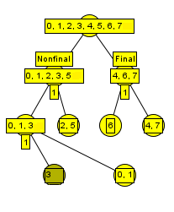
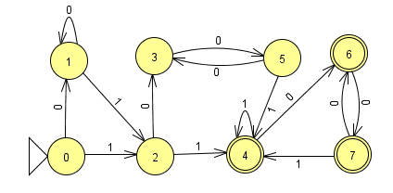
3.7 典型例题及解答
例 4 最小化如下DFA
  分割为
  {0,1},{3},{2,5},{6},{4,7}

Slide 14
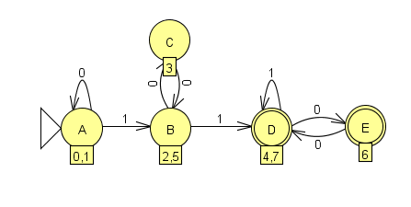
3.7 典型例题及解答
例 4 最小化如下DFA
  合并等价状态{0,1},{2,5},{4,7}
  DFA化简为：
DFA→mini DFA

Slide 15
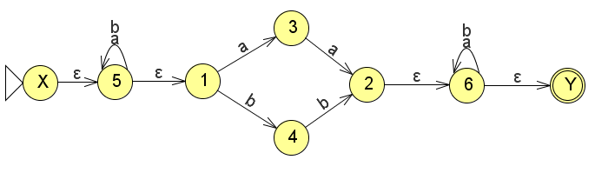
3.7 典型例题及解答
例5 将下图中的自动机确定化并最小化。
  解：状态集转换矩阵如下
I | Ia | Ib
{X,5,1} | {5,3,1} | {5,4,1}
{5,3,1} | {5,3,1,2,6,Y} | {5,4,1}
{5,4,1} | {5,3,1} | {5,4,1,2,6,Y}
{5,3,1,2,6,Y} | {5,3,1,2,6,Y} | {5,4,1,6,Y}
{5,4,1,6,Y} | {5,3,1,6,Y} | {5,4,1,2,6,Y}
{5,4,1,2,6,Y} | {5,3,1,6,Y} | {5,4,1,2,6,Y}
{5,3,1,6,Y} | {5,3,1,2,6,Y} | {5,4,1,6,Y}

Slide 16
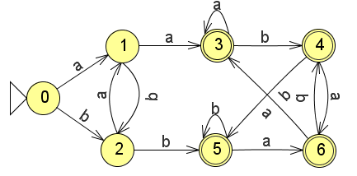
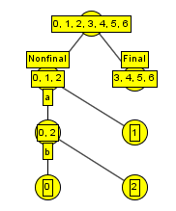
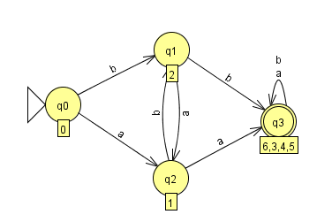
3.7 典型例题及解答
例5 解：
  重命名后的状态转换矩阵如下所示
S | a | b
0 | 1 | 2
1 | 3 | 2
2 | 1 | 5
3 | 3 | 4
4 | 6 | 5
5 | 6 | 5
6 | 3 | 4
其未化简的DFA
划分等价状态
化简的DFA

Slide 17
3.7 典型例题及解答
That’s all for this lecture!
Thanks

